Slide 1
第7章语义分割及应用
AI工程师学院 王传传

Slide 2
7.1 语义分割的基本概念
7.1.1语义分割任务描述
语义分割结合了图像分类、目标检测和图像分割，通过一定的方法将图像分割成具有一定语义含义的区域块，并识别出每个区域块的语义类别，实现从底层到高层的语义推理过程，最终得到一幅具有逐像素语义标注的分割图像。

Slide 3
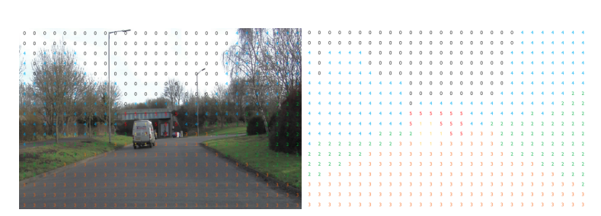
7.1 语义分割的基本概念
语义分割的输入与输出
语义分割的输入图像一般为具备h×w×3的维度的RGB彩色图像，或者具备h×w×1维度的灰度图像，分割后的输出是一个h×w×1维由整数类别标号组成的矩阵，语义分割的输出与原图像对应关系如下图所示：

Slide 4
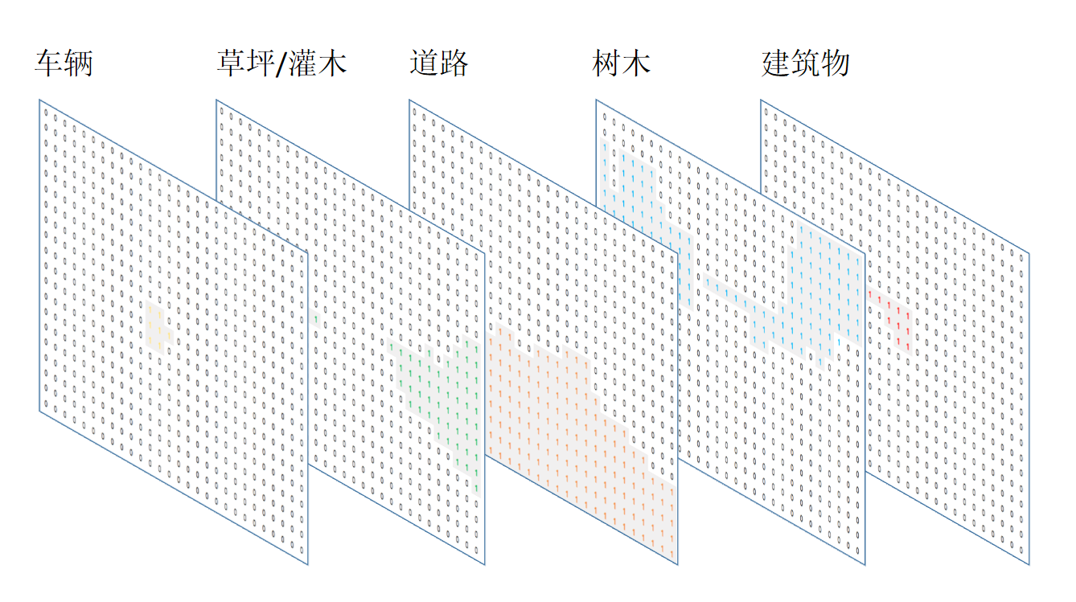
7.1 语义分割的基本概念
独热编码
语义分割中一般采用独热编码（One-Hot）对类别进行标号，每个类别拥有一个编码通道，如右图所示。

Slide 5
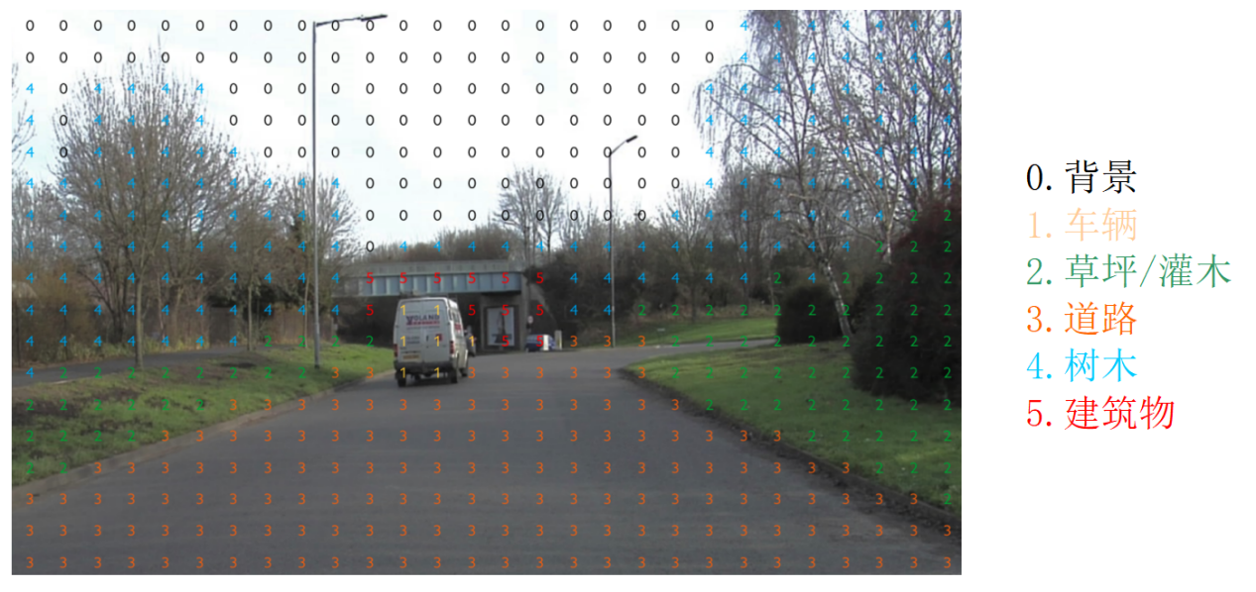
7.1 语义分割的基本概念
图像的分割预测可以使用argmax函数对每个像素操作形成分割图，把分割图覆盖到与原图像上，每个类别通道将形成一个遮掩（mask）叠加后加亮相应类别区域

Slide 6
7.1 语义分割的基本概念
实例分割和全景分割
实例分割将语义分割向前推进了一步，将其与目标检测结合，旨在将多个对象与单个类区分开来。相对目标检测的边界框，实例分割可精确到物体的边缘；相对语义分割，实例分割需要标注出图上同一物体的不同个体。
全景分割是语义分割和实例分割的结合，与实例分割不同的是：实例分割只对图像中有标签的类别进行检测，并对检测到的物体进行分割，而全景分割是对图中的所有物体包括背景都要进行检测和分割

Slide 7
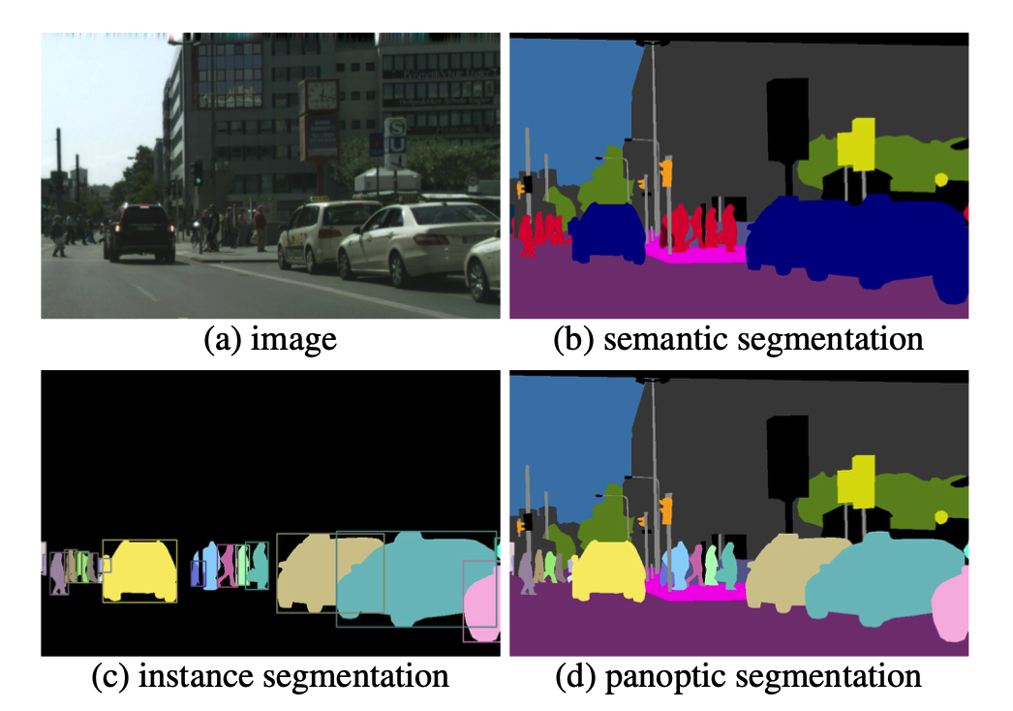
7.1 语义分割的基本概念
a 原图像
b 语义分割
c 实例分割
d 全景分割

Slide 8
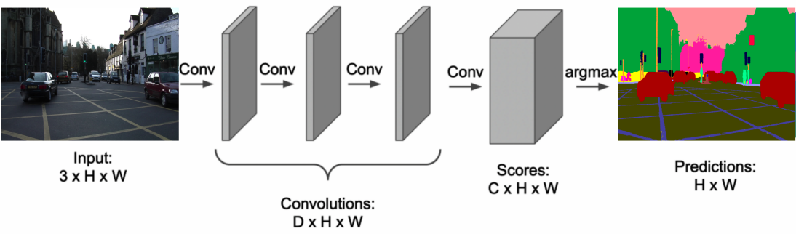
7.1 语义分割的基本概念
7.1.2 上采样
在图像分割中，模型需要产生全分辨率的语义预测，所以，语义分割的常用方法是一种编码器/解码器结构，我们通过编码器对输入的空间分辨率进行下采样，形成低分辨率的特征映射，此时类别之间具有更高效的区分度；通过解码器将特征表达进行上采样，还原到全尺寸的分割图中，使得网络能够进行像素级别的输出

Slide 9
7.1 语义分割的基本概念
与对特征图进行下采样的池化和跨步幅卷积操作对应，上采样的实现主要依赖于反池化和转置卷积，此外，有些较早的网络中使用的则是插值法实现上采样。

Slide 10
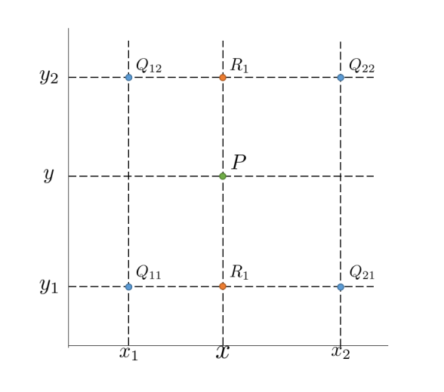
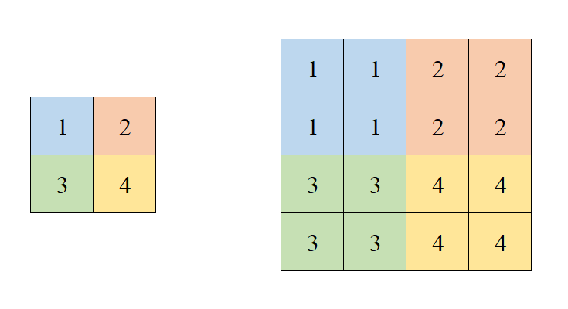
7.1 语义分割的基本概念
与对特征图进行下采样的池化和跨步幅卷积操作对应，上采样的实现主要依赖于反池化和转置卷积，此外，有些较早的网络中使用的则是插值法实现上采样。
插值法
（1）最近邻插值（Nearest Neighbor）
（2）双线性插值

Slide 11
7.1语义分割的基本概念
1）最近邻插值
最近邻插值法（Nearest Neighbor Interpolation）又称零阶插值，将目标图像按照缩放系数缩放到原图像的大小，找到待插值点缩放后在原图像中的位置，取原图像中与这个位置最近点的值赋值给待插值点，最近邻不需要计算只需要寻找，所以速度最快，但是新图像局部破坏了原图的渐变关系。

Slide 12
7.1 语义分割的基本概念
2）双线性插值
双线性插值是最近邻插值的改进，将目标图像按照缩放系数缩放到原图像大小，计算待插值点在缩放后的位置，使用离该位置最近的四个点依次对x,y两个方向进行插值。

Slide 13
7.1 语义分割的基本概念
反池化
“反池化”(Unpooling）操作使用单一值来填充局部区域来扩充输出的宽高,池化主要有最大池化和平均池化，其反池化也对应地有反平均池化和反最大池化。
反平均池化的操作比较简单，首先还原成原来的大小，然后将池化结果中的每个值都填入其对应于原始数据区域中的相应位置即可。
反最大池化会复杂一些。要求在池化过程中记录最大激活值的坐标位置，然后在反池化时，只把池化过程中最大激活值所在位置坐标的值激活，其他的值置为零。

Slide 14
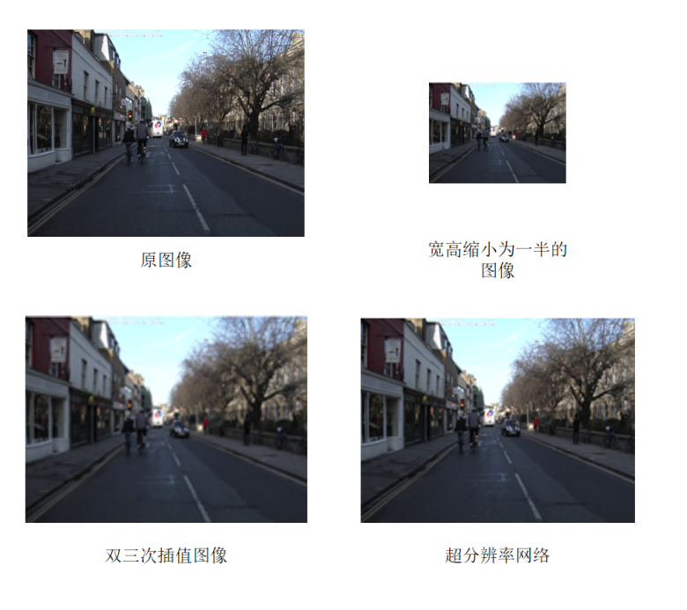
7.1 语义分割的基本概念
转置卷积
如果想让上采样像卷积一样从数据中学习得到更好的效果，需要使用转置卷积，右图为双三次线性插值与使用转置卷积的超分辨率网络效果对比

Slide 15
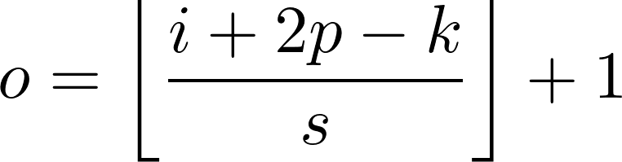
7.1 语义分割的基本概念
回顾经典卷积中输出特征图与输入特征图的尺寸关系如下：
其中o为输出特征图尺寸，i为输入特征图尺寸，p为填充，s为步幅，k为卷积核尺寸。

Slide 16
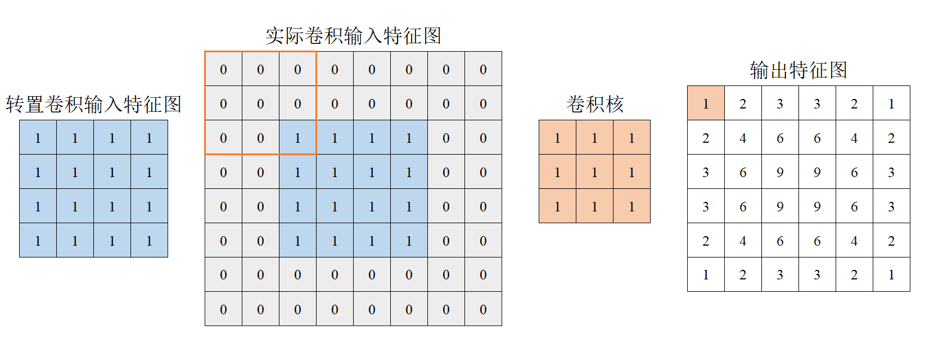
7.1 语义分割的基本概念
首先考虑转置卷积步幅s’为1，没有填充（p’=0）时的情况，此时在实际卷积计算中，在输入特征图周围添加p=(k-1)填充，作为新的输入特征图，在新的的输入特征图上，进行实际卷积计算，计算出输出特征图。

Slide 17
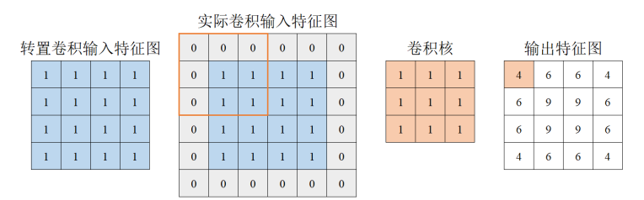
7.1 语义分割的基本概念
转置卷积填充为p’时，实际卷积计算中输入特征图的填充p=(k-1-p’)，以输入特征图尺寸为4x4，转置卷积填充为1时为例，。此时经过卷积计算，输出特征图尺寸为4x4，可以发现存在填充的输出特征图，恰是没有填充的输出特征图向内裁剪1层，而中心4x4的局部特征不变，所以使用填充时，代表转置卷积不关心输出特征图外层，而更关注中心特征。

Slide 18
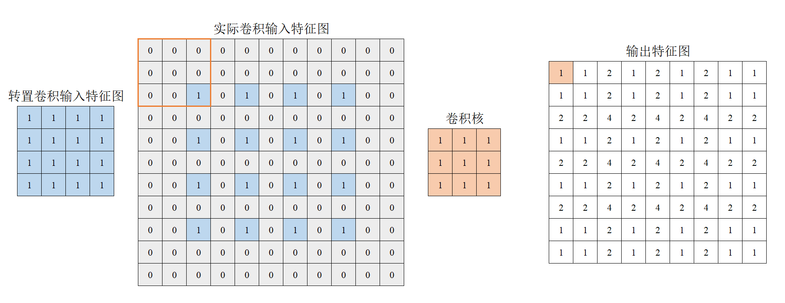
7.1 语义分割的基本概念
转置卷积的步幅s’!=1时，将输入特征图中相邻行列之间插入(s’-1)全零行/列，此时新的输入特征图尺寸为o+(s-1)(o-1)。转置卷积步幅为s’时，卷积运算中卷积核需要多滑动(s’-1)次，每次滑动在原始输入特征图上的距离变短

Slide 19
7.1 语义分割的基本概念
如上所述
填充 在经典卷积中，使用填充时输入特征图向外补零，使得输出特征图尺寸增大，提高对边缘特征关注度；在转置卷积中，使用填充时输出特征图向内裁剪，使得输出特征图尺寸减小。
步幅 在经典卷积中，步幅增大卷积核在原始输入特征图上每次滑动的距离变长，使得输出特征图尺寸变小；在转置卷积中，步幅增大卷积核在原始输入特征图上每次滑动的距离变短，使得输出特征图尺寸变大。

Slide 20
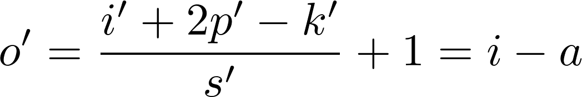
7.1 语义分割的基本概念
（3）右下方额外填充
调整转置卷积的填充和步幅可以调节输出特征图的大小，但是仅凭这两个参数无法任意调整期望的输出特征尺寸。在根据填充，步幅对转置卷积的输入特征矩阵操作后，再在下方和右边添加a行/列零，其中a满足
即经典卷积中输出特征图与输入特征图的尺寸关系在没有向下取整情况下的表达式

Slide 21
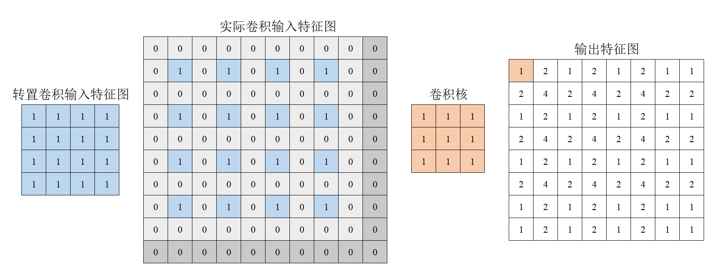
7.1 语义分割的基本概念
至此，转置卷积的计算过程已经明确，通过设定转置卷积的填充、步幅和在右边下方的额外填充，可以将经典卷积的输出特征图还原到其输入特征图的尺寸。

Slide 22
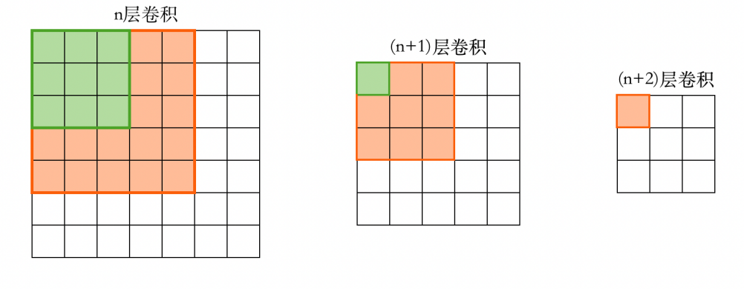
7.1 语义分割的基本概念
7.1.3 膨胀卷积
多层深度卷积网络之所以能够提取更抽象的图像特征，是因为在卷积层深度增加的过程中，位于更深处特征图上的元素在原始输入图像上拥有更大的感受野

Slide 23

7.1 语义分割的基本概念
膨胀卷积与普通的卷积相比，除卷积核的大小以外，还有一个用来表示扩张的大小的扩张率（Dilation Rate）参数。在经典卷积操作中，卷积核的尺寸等于感受野的大小，在膨胀卷积中，卷积核的各行列中被插入一定数量的空行，使得卷积核的作用范围扩大，以获得更大的感受野。因为膨胀卷积的操作类似于在卷积核上插入空洞，所以膨胀卷积也被称为空洞卷积（Atrous Convolution）
卷积核尺寸为k、扩张率为d时，感受野尺寸k’为

Slide 24
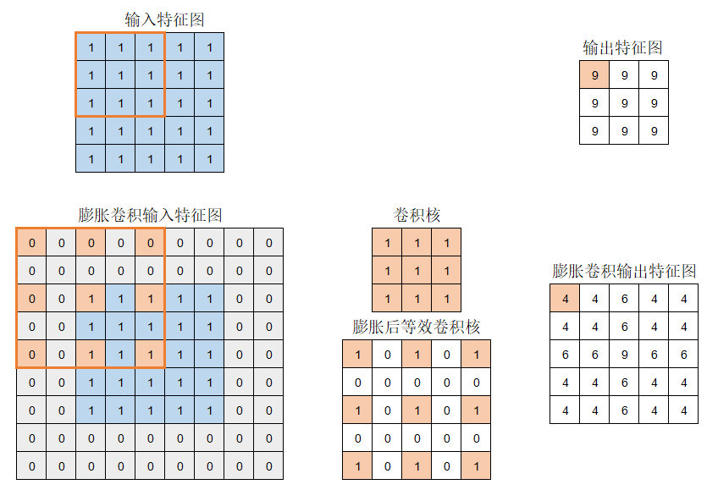
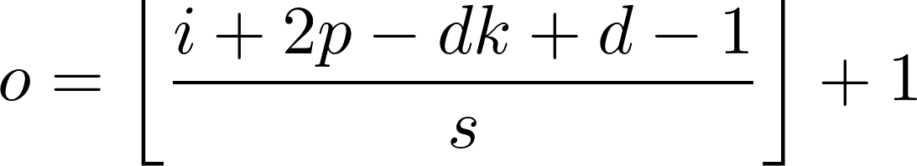
7.1 语义分割的基本概念
用感受野尺寸代替卷积核尺寸代入卷积公式得到膨胀卷积中输入输出特征图尺寸关系：
为使输入特征图与输出特征图尺寸相同，需要计算出合适的填充。以输入特征图尺寸为5×5、卷积核尺寸为3×3，步幅为1，扩张率为1时为例，由上式可以计算出需要的填充为2，计算过程如图所示，此时感受野大小为5×5。

Slide 25
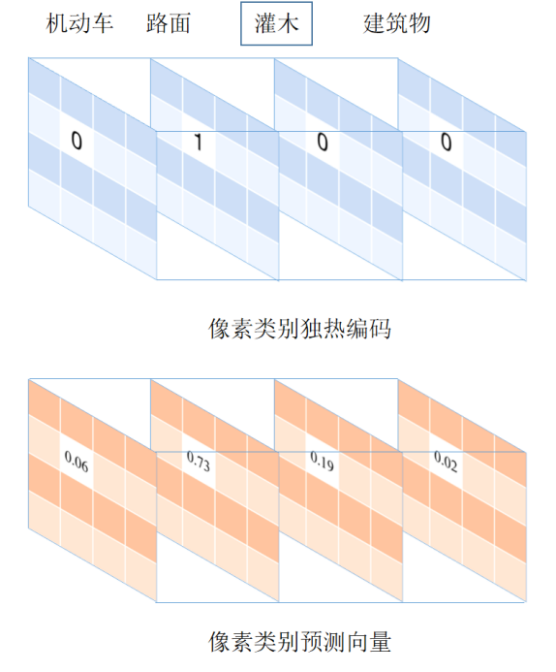
7.1 语义分割的基本概念
7.1.4 常用损失函数
1.交叉熵
图像分割最常用的损失函数是像素级交叉熵损失，它对每个像素的类别预测向量与独热编码的目标向量进行对比验证

Slide 26
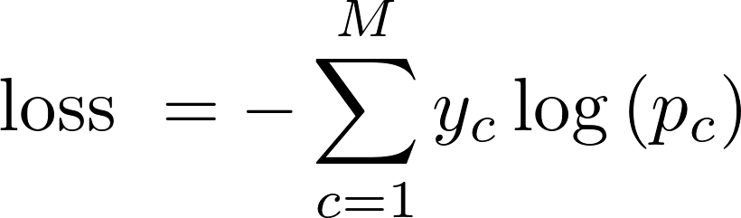
7.1 语义分割的基本概念
交叉熵的损失函数单独评估每个像素矢量的类预测，然后对所有像素求平均值，可以认为图像中的像素被平等的学习了。但是，图像分割中存在类别不均衡（Class Imbalance）的问题，由此导致训练会被像素较多的类主导，对于较小的物体很难学习到其特征，从而降低网络的有效性。
其中，M表示类别数，yc是一个独热编码向量，元素只有0和1两种取值，如果该类别和样本的类别相同就取1，否则取0，至于pc示预测样本属于的概率，M取2时称为二值交叉熵损失函数。

Slide 27
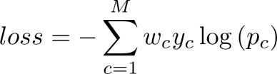

7.1 语义分割的基本概念
2.加权交叉熵
由于交叉熵是对图片中所有的像素进行求平均，这对于类别不均衡的图片会受到主导类别的影响导致训练效果变差，通过每个输出通道的损失值进行权重调整来抵消数据集中的类别不均衡问题。
其中Wc的计算公式为： ,N表示总的像素个数，而Nc表示类别为c的像素个数。

Slide 28




7.1 语义分割的基本概念
3.骰子损失
骰子系数是对两个样本重叠的度量，其取值范围为0-1之间，1代表完全重叠。其表达式如下
其中 表示集合X和集合Y的共有元素， 代表集合A中的元素个数， 代表集合B中的元素个数，分子上存在系数2是因为分母中重复计算了X和Y，求得的s的范围在[0,1]之间。

Slide 29

7.1 语义分割的基本概念
7.1.5 评价指标
语义分割有四种准确度评价指标，本书在第六章6.1.5中，介绍了TP,FP,FN，TN的概念，在语义分割问题中一般只用到前三个，且因语义分割的输出是在像素级别上计算准确率，所以一般记为$P_{ii}$（True Positive）、$P_{ij}$（False Negative）、$P_{ji}$（False Negative）
假设一共有(k+1)类其中k个目标类，1个背景类。

Slide 30


7.1 语义分割的基本概念
1）像素精度PA
像素精度PA（Pixel Accuracy）表示正确分类的像素点个数和像素点总数的比值。
2）均像素精度MPA
均像素精度MPA（Mean Pixel Accuracy）分别计算每一类的像素精度PA，然后求均值

Slide 31


7.1 语义分割的基本概念
3）平均交并比MIoU
平均交并比MIoU（Mean Intersection over Union）求出每一类的交并比，取平均值。在语义分割任务中，交并比指的是图像真值与预测值相交的部分/两个部分的并集。
权频交并比FWIoU（Frequency Weight Intersection over Union）求出每一类的交并比，并依据类别出现频率求加权均值。

Slide 32
7.2 语义分割网络
7.2.1 FCN全卷积网络
FCN使用全卷积网络实现了像素级别端到端的图像分割，展开了深度学习在图像语义分割任务上的开创性工作。作者在已有图像分类网络（如VGG-16、AlexNet、GoogLeNet）的基础上，把最后的分类网络层去掉，把全连接层转换为卷积层实现。如对于PASCAL VOC数据集中的20个目标类别和一个背景类别，扩展了21通道的1×1卷积进行预测，随后用反卷积层（Deconvolution Layer）对粗糙输出进行双线性上采样，形成像素密集输出。

Slide 33
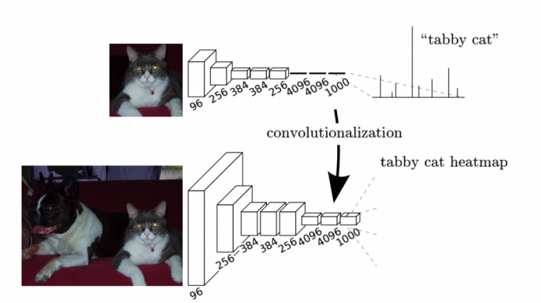
7.2 语义分割网络
在卷积神经网络用于分类时，要求得到图片属于各个类别的概率信息，所以在卷积层提取特征图后，一般会加入一些全连接层，这样在Softmax后可以获得表示图片分属类别概率的一维向量，而语义分割任务的目标是获取每个像素点的类别概率信息，所以全连接层不适合语义分割。FCN提出将卷积神经网络中的全连接层替换为卷积层，以维持特征图的二维信息，后接Softmax获取每个像素点的分类信息，实现像素级分类任务

Slide 34
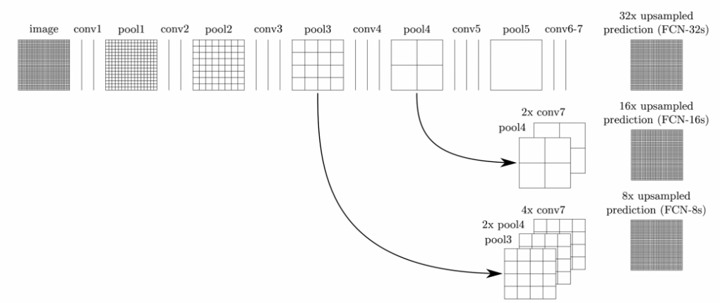
7.2 语义分割网络
较深的卷积层拥有较大的感知域，能够更加抽象的深层特征，这些抽象特征对物体的大小、位置等敏感度更低，虽然有助于分类性能的提高，但语义分割任务需要确定物体的轮廓，在原图中对应，所以仍需要含有物体大小、位置的浅层特征。FCN基于这种思想，采用了渐进上采样策略，在网络层“跳跃连接”。对深层特征图上采样后，将上采样的输出特征图与和它对应的浅层特征图相加。

Slide 35
7.2 语义分割网络
对于FCN-32s，直接对pool5 特征进行32倍上采样，获得与原图像相同尺寸的特征图，论文中称为热图（Heatmap），再通过Softmax获得每个像素点的输出。
对于FCN-16s，首先对pool5特征进行2倍上采样，获得与pool4特征尺寸相同的中间特征，然后将其与pool4特征逐点相加，然后对相加后的特征图进行16倍上采样，获得与原图像相同尺寸的特征图，再通过Softmax获得每个像素点的输出。
对于FCN-8s，采取与FCN-16s相似的上采样及拼接模式。

Slide 36
7.2 语义分割网络
分割效果FCN-32s<FCN-16s<FCN-8s，得出结论：使用多层特征融合有利于精确重建分割边界的形状，提高语义分割的准确性，事实上，使用更多的跳跃连接能够恢复更好的细节。但是作者也提到将更深层的pool1和pool2的特征进行跳跃连接时，对于最终结果收效甚微，所以实际应用中一般使用FCN8s。

Slide 37
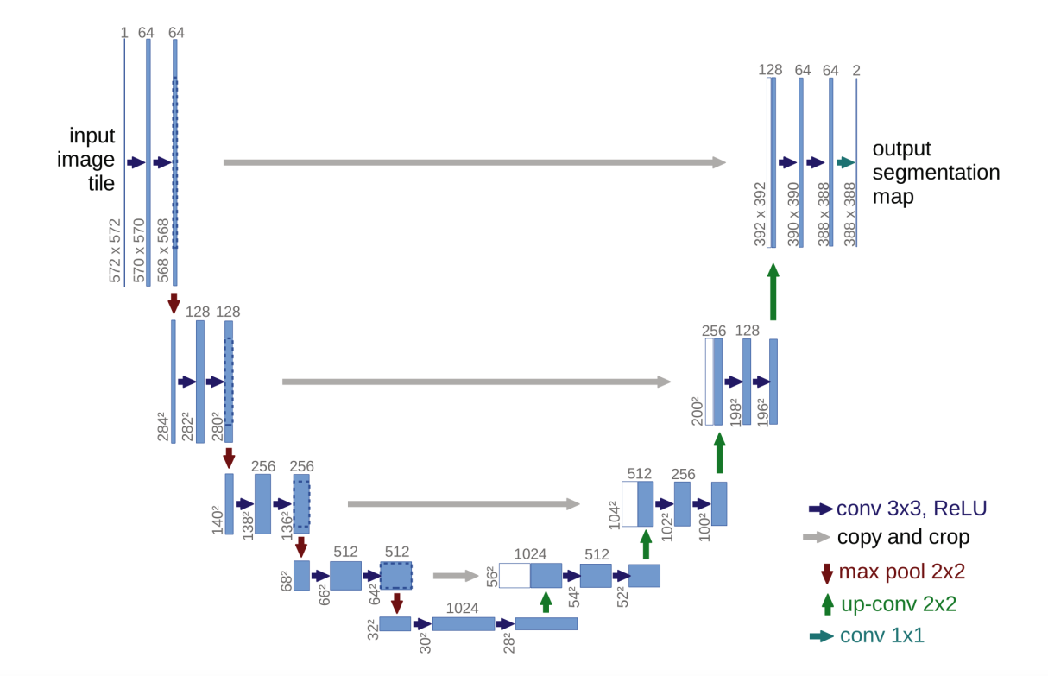
7.2 语义分割网络
7.2.2U-Net架构
U-Net架构包含两个对称的路径，编码路径实现了语义特征的捕获，其对称的解码路径实现了精确的定位

Slide 38
7.2 语义分割网络
U-Net网络结构
U-Net使用编码器-解码器结构，称为收缩路径（Contracting Path）和扩张路径（Expansive Path）。其中收缩路径用于抽取多通道局部特征，扩张路径用于精确定位，两条路径几乎完全对称。
收缩路径（Contracting Path）位于U-Net网络的的左侧部分，对图像使用经典卷积和最大池化实现降采样操作。具体由4个块组成，每个块使用了2个卷积层和1个最大池化层，每次降采样之后特征图通道数翻倍、尺寸减半。最终得到尺寸为32×32的中间特征图。

Slide 39
7.2 语义分割网络
扩张路径
扩张路径（Expansive Path）位于U-Net网络的右侧部分使用转置卷积上采样并与收缩路径的浅层特征进行融合。扩张路径同样由4个块组成，除最后一层外，每个块开始之前通过转置卷积将特征图尺寸翻倍、通道数减半，然后与压缩路径中对称的特征图合并，由于左侧压缩路径和右侧扩展路径的特征图的尺寸不一样，U-Net通过将压缩路径的特征图裁剪到和扩展路径相同尺寸，即图7-23中左侧虚线部分）。扩展路径的卷积操作使用的是经典卷积操作，最终得到的特征图的尺寸是 388×388。

Slide 40
7.2 语义分割网络
7.2.3 DeepLab系列网络
特征提取
DeeplabV1与FCN有许多相似之处，两者都使用VGG作为主干网络，但FCN网络的32倍下采样要求输入图像的分辨率不能过低
Deeplab将VGG网络的pool4和pool5层的步幅由原来的2改为1，再加上值为1的填充，使得VGG网络总步幅由原来的32变成8，进而使得在输入图像尺寸为514×514时，最后一层卷积输出67×67的特征图, 要比FCN提取的特征要密集很多。但这样做其实也存在一定的问题，步幅改变以后，如果想继续使用VGG预训练模型，会导致感受野发生变化。由此引入本章7.1.3节介绍的的膨胀卷积，使用膨胀卷积替换部分经典卷积层，使得感受野不发生变化

Slide 41
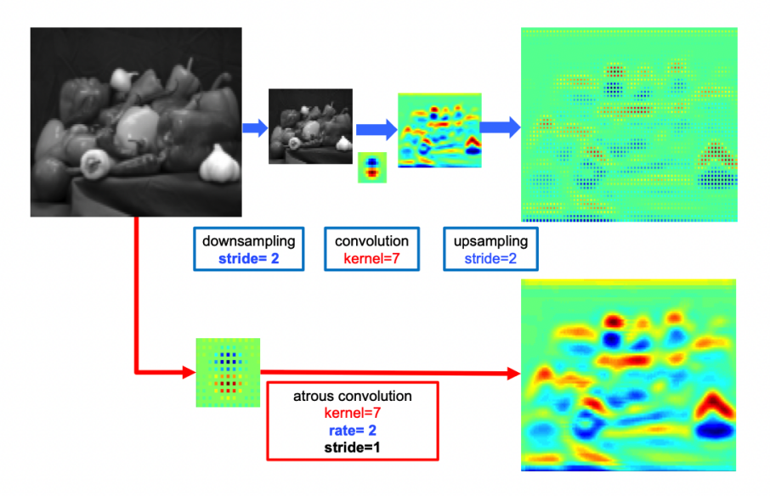
7.2 语义分割网络
上层：基于经典卷积的图像稀疏特征提取低分辨率输入特征映射
下层：密集特征提取，采用膨胀率为2的膨胀卷积，应用于高分辨率输入特征图

Slide 42
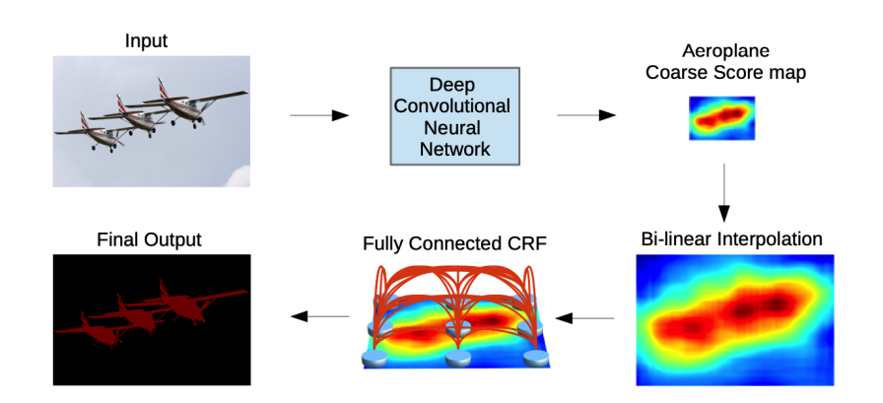
7.2 语义分割网络
全连接CRF
在使用膨胀卷积后，DeepLabV1卷积层输出的特征图是对原图像8倍下采样，DeepLabV1使用的上采样方法为本章7.1.2节中介绍的双线性插值法，后面连接一个全连接条件随机场（Fully-Connected Conditional Random Fields）对分割边界进行优化。

Slide 43
7.2 语义分割网络
模型实现细节
在DeepLabV1中，网络输出的是上采样前的特征图。在训练过程中，损失的计算方式为网络的输出特征图与下采样8倍的真值做交叉熵。在进行预测时，使用双线性插值进行8倍上采样，使用全连接CRF做平滑处理。训练和预测过程都是端到端的。

Slide 44
7.2 语义分割网络
DeepLabV2
与目标检测类似，语义分割任务也面临物体在多尺度图像中存在的问题，DeepLabV2相对V1最大的改动是增加了空洞空间金字塔池化ASPP（Atrous Spacial Pyramid Pooling）结构，在多个尺度上鲁棒地分割图像。ASPP使用多个扩张率的卷积核来检测传入的卷积特征，从而以多个尺度捕获目标和图像的上下文内容。

Slide 45
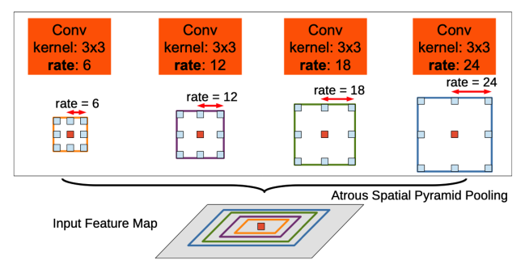
7.2 语义分割网络
空洞空间金字塔池化
ASPP（空洞空间金字塔池化）用不同扩张率的膨胀卷积开发了多尺度特征。视野有效区用不同的颜色表示。
ASPP相当于以多个比例捕捉图像的上下文，每个采样率上提取的特征再用单独的分支处理，融合生成最后的结果

Slide 46
7.2 语义分割网络
DeepLabV2网络结构
DeepLabV2相对V1的另一处改进是增加了ResNet-101作为主干网络。在ResNet的Layer3中的Bottleneck1中原本是需要下采样的（3x3的卷积层步幅为2），但在DeepLab V2中将步幅设置为1，即不再进行下采样。而且3x3卷积层全部采用膨胀卷积膨胀系数为2。在Layer4中也是一样，取消了下采样，所有的3x3卷积层全部采用膨胀卷积替换。最后需要注意的是ASPP模块，在以ResNet101做为主干网络时，每个分支只有一个3x3的膨胀卷积层，且卷积核的个数都等于标签类别数目。

Slide 47
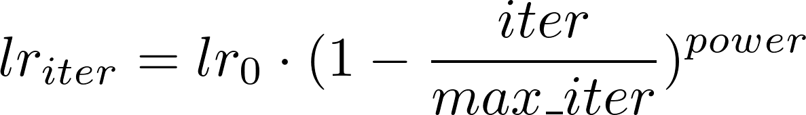
7.2 语义分割网络
学习策略
DeepLabV2中使用了Poly训练策略调整学习率。
在power=0.9时，模型效果要优于普通的分段学习率策略1.17%。

Slide 48
7.2 语义分割网络
DeepLabV3
在DeepLabV1中讨论过，膨胀卷积可以维持输出特征图的尺寸，具体操作是将池化层的步幅从2修改为1时，其后的卷积层就修改为扩张率为2的膨胀卷积。使用两种方式将ResNet-101的block4（其中有3个3×3的卷积）进行复制，然后级联在网络后面构成block5、block6、block7来加深网络。这种方法存在问题：
使用经典卷积时，特征图尺寸一直缩小，信息丢失十分严重；

Slide 49
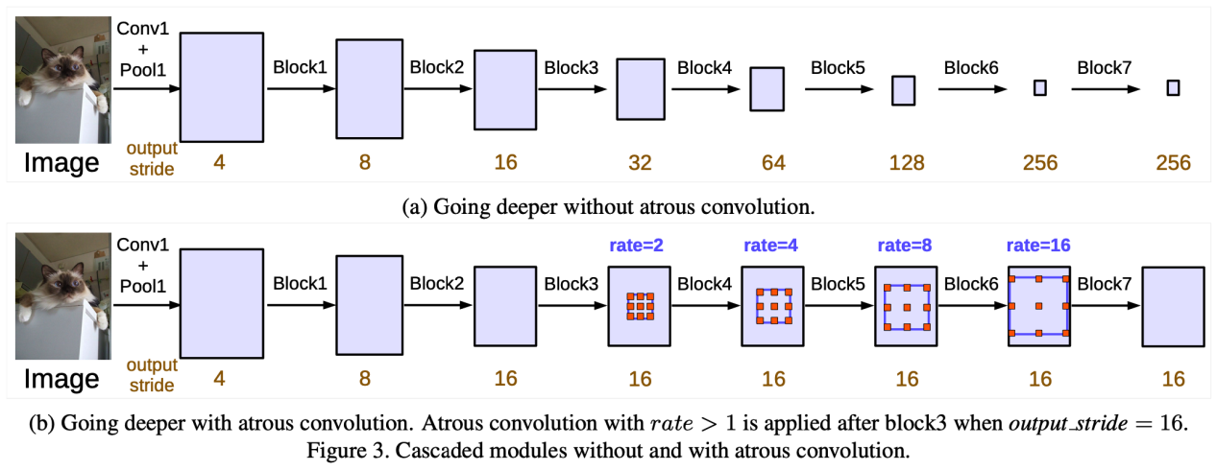
7.2 语义分割网络
使用前面介绍的膨胀卷积，可以在达到同样网络深度的同时，不改变特征图尺寸以及感受野大小。

Slide 50
7.2 语义分割网络
Multi-Grid策略
DeepLabV3对于每一个block中3个卷积层的扩张率（图中用rate表示）的设置是不同的，通过设置一个基准系数Multi Grid，同时设置三个卷积层的扩张率
对于Multi Grid策略的几种参数设置方式，有以下几个结论
应用不同的策略通常比单一扩张率(r1 ,r2 ,r3)=(1, 1 ,1)效果要好
简单提升倍数是无效的，(r1 ,r2 ,r3)=(2, 2, 2)
网络层数加深时，Multi Grid策略使得模型性能有效提升，模型性能最优时block7最佳(r1 ,r2 ,r3)=(1, 2, 1)

Slide 51
7.2 语义分割网络
含BN的ASPP
DeepLabV3在ASPP末尾加入了批量规范化层，能够训练出更好的模型。
Image Pooling
在网络的最后，ASPP能够使用以不同扩张率的膨胀卷积有效地捕捉多尺度信息，但是随着网络层数的增加，block的位置越深，膨胀卷积的扩张率越大，就会导致卷积核退化为1×1。
为了解决扩张率增大带来的问题，DeepLabV3使用图像池化（Image Pooling）提取图像级别（Image Level）的特征

Slide 52
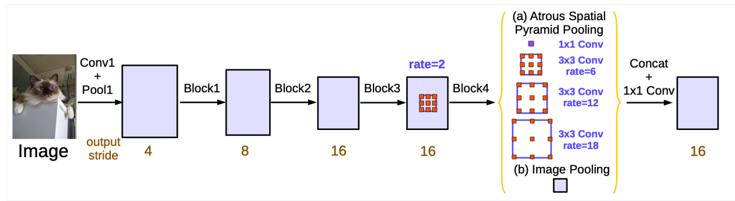
7.2 语义分割网络
Image Pooling的具体操作为，对于输入特征图的每一个通道做全局平均池化，然后通过256个1×1卷积核构成新的256通道1×1的特征图，然后通过双线性插值得到需要的分辨率的图，这样做的目的相当于通过补充这个图像级别的特征来弥补扩张率太大的时候丢失的全局信息。

Slide 53
7.2 语义分割网络
DeepLabV3+
在DeepLabV3及之前的系列中，上采样过程是简单的双线性插值，没有充分利用下采样过程中的低层特征。在DeepLabV3+中最大的改进是融合了Encoder-Decoder架构，将低层特征与高层特征进一步融合，帮助恢复图像分割边界。
读者可阅读Encoder-decoder with atrous separable convolution for semantic image segmentation了解DeepLabV3+网络

Slide 54
7.2 语义分割网络
DeepLab系列模型对比
 | 性能(MIoU) | 主干网络 | ASPP | 学习策略 | 上采样
DeepLabV1 | 64.5 | VGG16 | 未使用 | 多阶段学习率 | 上采样后接全连接CRF
DeepLabV2 | 70.4 | ResNet-101 | 基础ASPP | Poly策略 | 上采样后接全连接CRF
DeepLabV3 | 81.3 | ResNet-101 | 在ASPP中加入BN，融合Image Pooling特征 | Poly策略 | 无特殊操作
DeepLabV3+ | 82.1 | Xception | 在ASPP中加入BN，融合Image Pooling特征 | 多阶段学习率 | Encode-Decoder架构做浅层深层特征融合

Slide 55
本书代码请参考： https://github.com/drwangusm/dl

Slide 56
谢谢！

